Slide 1
Проектная деятельность – разновозрастное и одновозрастное сотрудничество
Подготовила:
.
Учитель первой квалификационной категории Загидуллина Ю.В.

Slide 2
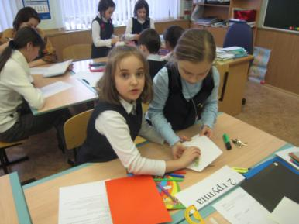
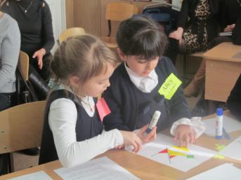
Проектная задача -
деятельность учащихся, направленная на решение практических задач.
Ориентирована на применение учащимися целого ряда способов действия, средств и приемов не в стандартной (учебной) форме, а в ситуациях, по форме и содержанию приближенных к реальным.

Slide 3
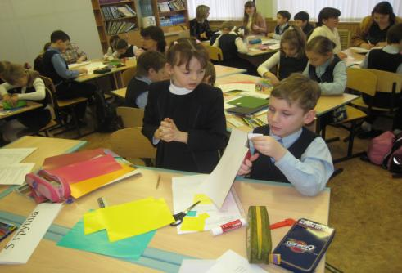
Цель проектной задачи:
Системно отслеживать пути становления способов работы и способов действий учащихся в нестандартных ситуациях, т .е. осуществлять мониторинг формирования учебной деятельности учащихся.

Slide 4
Требования к проектной задаче:
имеет общий сюжет, задается реальная ситуация, в которой детям необходимо воспользоваться набором известных или неизвестных им способов действия;
состоит из нескольких взаимосвязанных сюжетом заданий, которые помогают учащимся разрешить поставленную задачу;
двигаться от задания к заданию можно как последовательно, так и выборочно (в зависимости от уровня подготовленности группы);
задания могут иметь определенные «шумы» (отвлекающие маневры), создающие разные препятствия для решения поставленной задачи;
заключительное задание задачи может быть общей «сборкой», позволяющей собрать вместе все то, что выполняла группа в отдельных заданиях (для учителя это задание «ключевое», предмет общей оценки решения задачи)

Slide 5
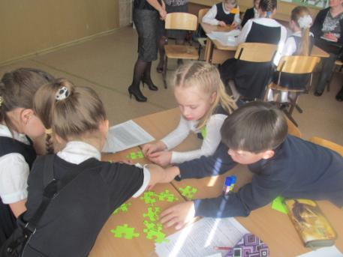
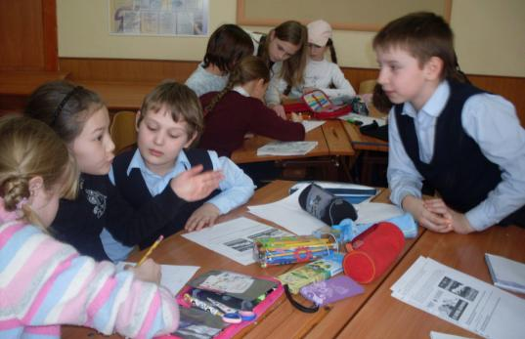

Slide 6
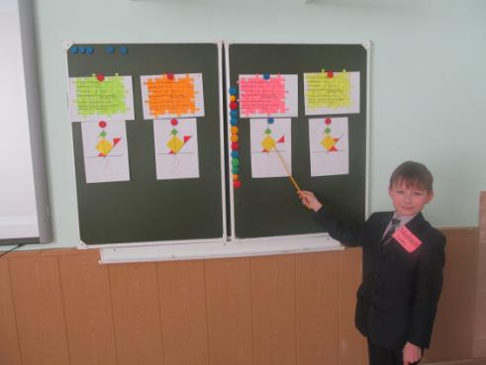
Итог решения проектной задачи:
текст, схема, макет, результат анализа ситуации в виде таблиц, графиков, диаграмм

Slide 7
Решение проектной задачи требует коллективно-распределительной деятельности учащихся – работа в малых группах
При этом проявляются умения или неумения
Планировать ход решения задачи
Распределять работу между членами группы
Осуществлять взаимопомощь и взаимоконтроль

Slide 8
Виды проектных задач:
предметные
межпредметные
одновозрастные
разновозрастные

Slide 9
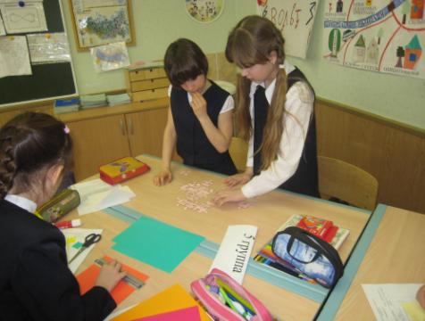
Разновозрастное сотрудничество – это совместное решение разнообразных задач учениками разного возраста, в результате чего каждый достигает определённых личностно значимых для него целей

Slide 10
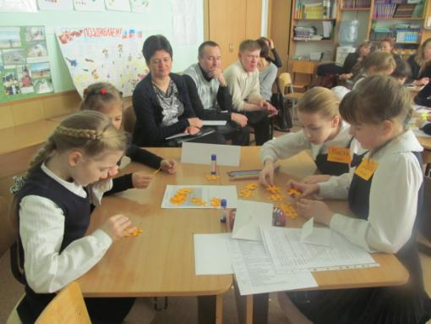
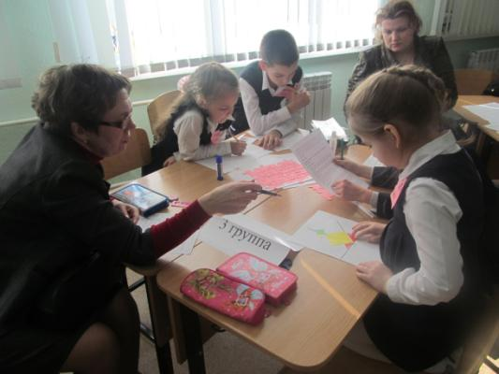
Фото учит

Slide 11
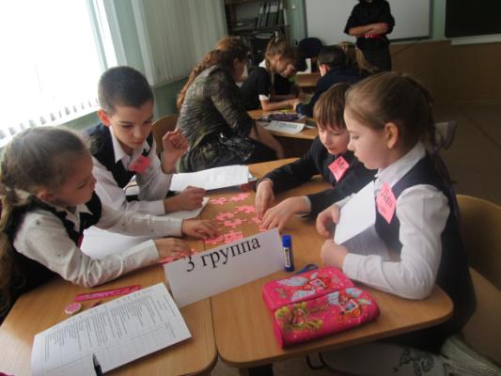

Slide 12
1 этап
Многоуважаемые сотрудники лаборатории!
Молва о вашей смелости достигла и наших мест.
Мой друг прислал мне рецепт нового лекарства, но, о, ужас, я не знаю, как его приготовить.
В местной аптеке с меня требуют конкретное описание состава. Письмо моего друга – все, что у меня есть.
Помогите разобраться!
Карлсон

Slide 15
Задание 3.
Определи, по сколько уплей будет принимать Карлсон в оставшиеся дни.
____________________________________________________________________________________________________________________________________
2) Сколько уплей лекарства нужно выпить Карлсону в первую неделю? ____________________________________________________________________________________________________________________________________
3) Сколько уплей лекарства нужно выпить Карлсону во вторую неделю? ____________________________________________________________________________________________________________________________________

Slide 16
Задание 4.
Начерти чертёж согласно инструкции:
Начерти числовую прямую.
Отметь на ней количество уплей ингредиента А.
Отметь на числовой прямой количество уплей ингредиента С.
Сравни количество ингредиентов А и С.
Запиши результат сравнения.
А…С
Начерти числовую прямую ниже первой числовой прямой.
Отметь на ней необходимое количество лекарства.
Отметь на числовой прямой количество входящих в него ингредиентов А, В, С.

Slide 17
Задание 5. Заполни таблицу:
№ | ингредиент | Количество (упли)
 | всего:
Задание 6. Напиши письмо для аптекаря и составь алгоритм
приёма лекарства для Карлсона.
Кому: аптекарю Микстуркину От кого: Карлсон
Формула лекарства Схема приготовления лекарства

Slide 18
Алгоритм приёма лекарства
начало
конец

Slide 19
Задание 7:
Выздоравливая, Карлсон решил заготовить лекарство и угостить им всех своих знакомых и друзей, а он их насчитал 123.
а) посчитай, сколько уплей нужно заготовить Карлсону? ________________________________________________________________________________________________________________________________________________________________________________________________________________________
б) Сколько уплей каждого из ингредиентов нужно взять? ________________________________________________________________________________________________________________________________________________________________________________________________________________________________________________________________________________________________

Slide 20
Задание 8. Ответь на вопросы и выясни, в какой природной зоне обитает это травоядное Доброе Существо.
В этой природной зоне не растут деревья. В какой и почему?
______________________________________________________________________________________________________________________________________________________________________________________________________________________________________________________________________
Одна из выше названных природных зон в переводе на русский язык означает «плоский безлесый холм»._______________________________
Почему эта природная зона представляет собой заболоченную местность?__________________________________________________________________________________________________________________________________________________________________________________________________________________________
Где расположена эта природная зона?_ _________________________________________
____________________________
Какими растениями может питаться наше травоядное Доброе Существо в своей природной зоне?_____________________________________________________________
___________________________________________________________________________
Какие животные обитают вместе с ним в этой природной зоне?_ ___________________
____________________________________________________________________________

Slide 21
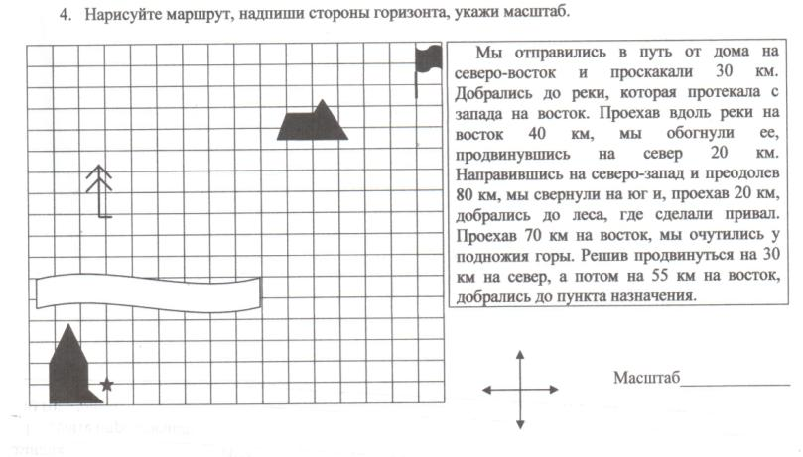
Задание 9. Доброе Существо благодарит тебя за помощь и приглашает тебя на день рождения в следующем году. Чтобы без труда найти дорогу, Вам необходимо составить карту движения.

Slide 23
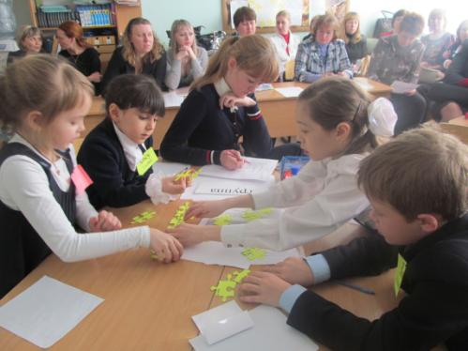

Slide 24
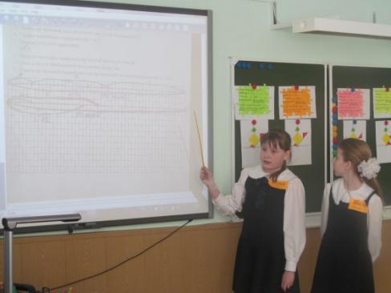
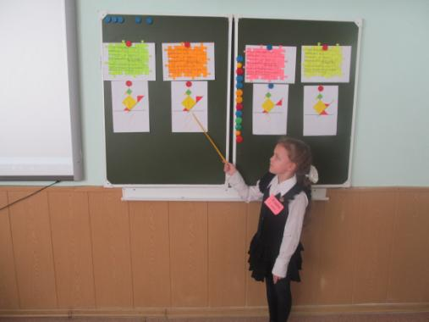
2 этап – презентация работ

Slide 25
3 этап - итоговая рефлексия

Slide 27
Одновозрастная проектная задача для 1 класса «Встреча в лесу»

Slide 39
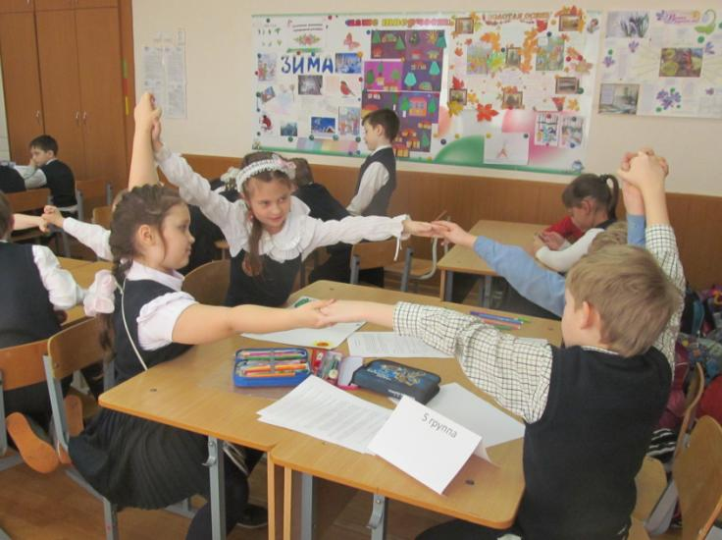

Slide 41
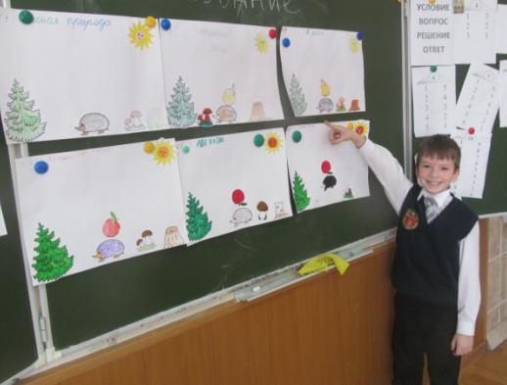

Slide 43
Итог:
Таким образом, применение проектных задач благотворно сказывается на развитии учащихся начальной школы.
Способствует воспитанию чувства ответственности, умению общаться, договариваться, чутко относиться к другим.

Slide 44
У школьников формируются способности:
Рефлексировать (умение анализировать),
Целеполагать (ставить и удерживать цели),
Планировать (составлять план действий),
Моделировать (представлять способ действия)
Проявлять инициативу при поиске способа решения задачи
Вступать в коммуникацию

